Slide 1
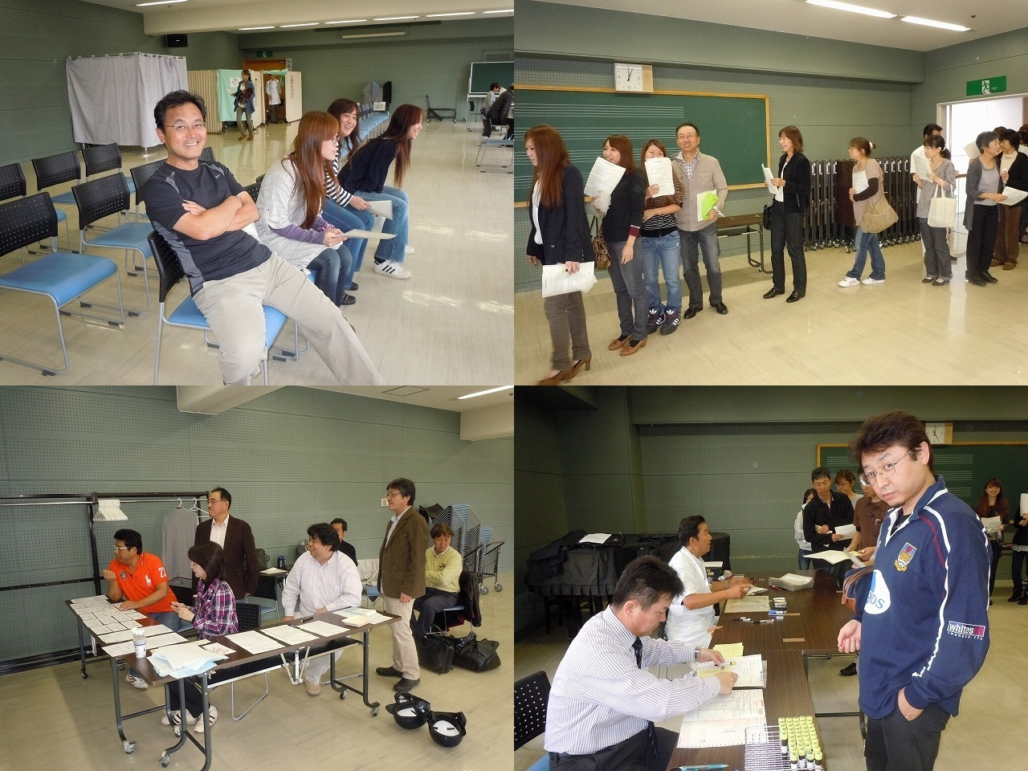
会員従業員集団健診
日時：10月6日（木）12：00から
場所：まなみーる
今年の参加は53医院、205名と昨年よりさらに人数が増えました。
開始当初はさすがに混雑しましたが、ほとんど流れ良くスムーズに終えられたようです。強いて言えば採血と心電図が多少時間がかかるようでした。
岩見沢市内の先生はスタッフを交代しながら診療時間に穴があかないよう工夫されているようでした。山際先生は「血圧が高いのは心労のためだな。」と笑っておられました。

Slide 2
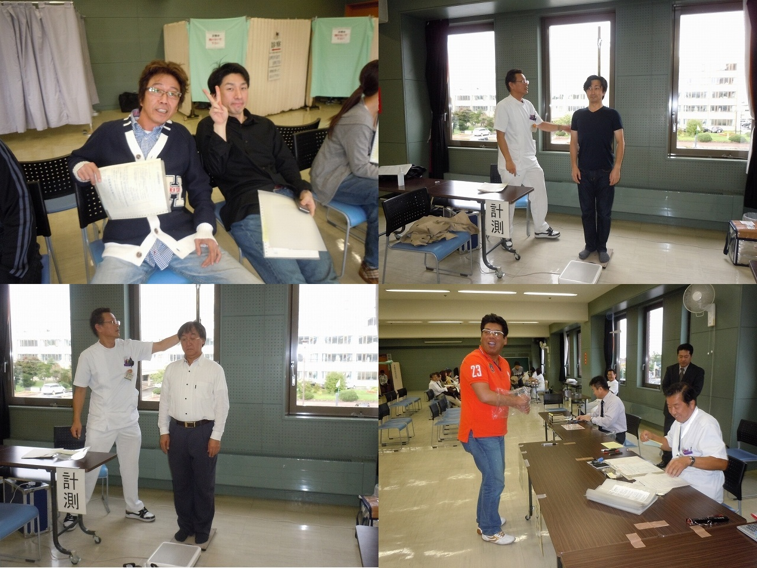
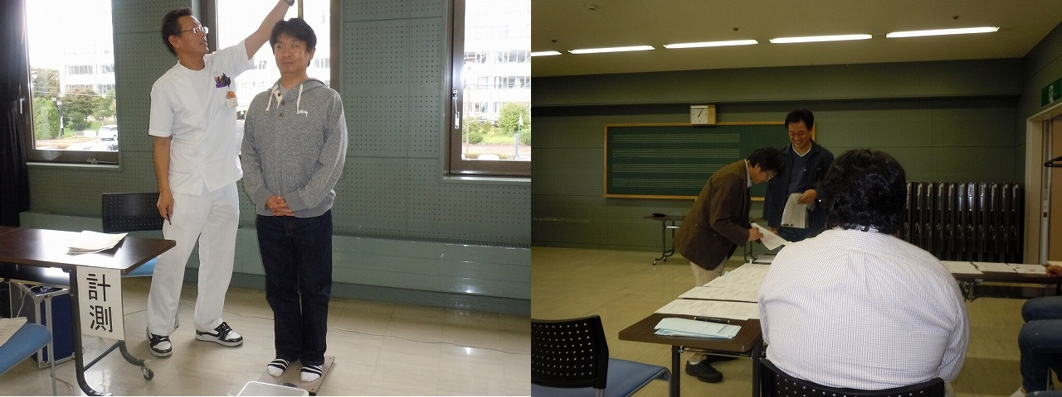

Slide 3
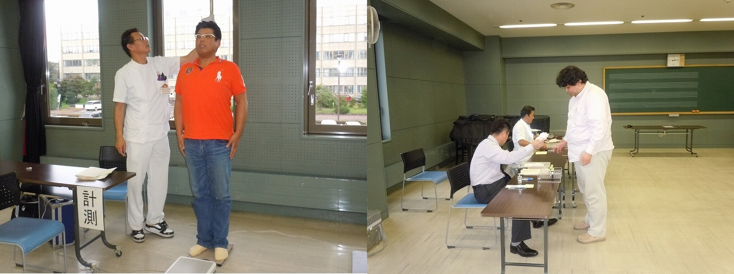
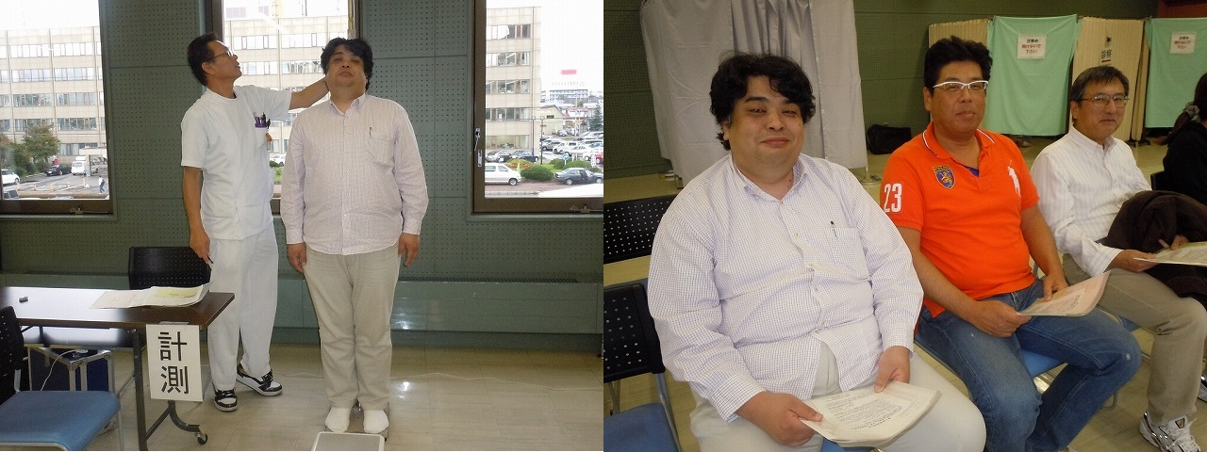
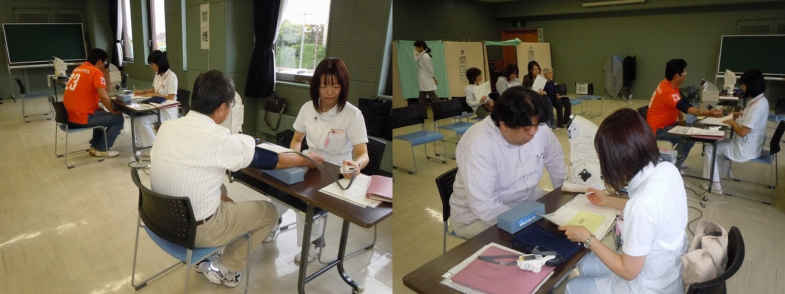

Slide 4
